Slide 1
Государственное учреждение образования
«Гимназия №2 г. Солигорска»
Людмила Антоновна Ларчик
учитель истории и обществоведения высшей квалификационной категории
Урок истории Беларуси в 8 классе
Тема урока : “Белорусские литература и театр в 1860-х гг.— начале ХХ в.”

Slide 2
Домашнее задание:
§25,
На выбор:
подготовить сообщения (буклеты, лэпбуки и др. творческие проекты) о деятельности К. Альхимовича, Ю. Пэна, И. Репина, М. Шагала, Н. Орды.

Slide 3
Белорусские литература и театр в 1860-х гг.— начале ХХ в.

Slide 4


Slide 5
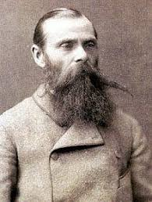
Вершиной белорусской литературы второй половины XIX в. стало творчество Франтишка Богушевича
«Дудка белорусская» и «Смык белорусский», вышедших из печати в конце XIX в.в Кракове и Познани под псевдонимами Матей Бурачок и Сымон Ревка из-под Борисова. Главный герой произведений поэта — белорусский крестьянин, которого обделили при отмене крепостного права, обдирает казна, притесняют суд и царские чиновники, но он не пал духом, сохранил свое человеческое достоинство. Богушевич смотрел на белорусский язык как на язык, «Богом нам данный», «для нас святой», считал его основой существования нации.
Он призывал беречь и любить свой родной язык, предупреждал народ о том, что, утратив язык, он исчезнет как этнос.

Slide 6
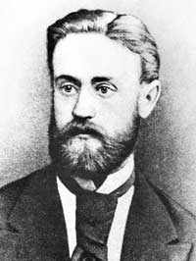
Любовью к крестьянам, к «родной сторонке», стремлением видеть свой народ образованным и счастливым пропитана поэзия Янки Лучины (Ивана Неслуховского).
Детство поэта прошло в Минске.
Белорусские стихи Лучины вошли в сборник «Вязанка», изданный после смерти поэта. Наиболее известное его произведение — стихотворение «Родной сторонке», в котором автор выразил свою любовь к родине.

Slide 7

Видной фигурой в белорусской поэзии начала ХХ в. была Алоиза Пашкевич, известная под псевдонимом Тётка.
Она участвовала в основании БСГ.
Первые сборники поэтессы «Крещение свободой» и «Скрипка белорусская» вышли нелегально.
Тётка пропагандировала обучение на родном языке. Для детей она издала учебник-хрестоматию «Первое чтение для деток белорусов».

Slide 8
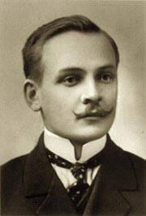
Янка Купала (Иван Доминикович Луцевич) Первое его стихотворение «Мужик» появилось в 1905 г.
Сборники «Жалейка» и «Гусляр» «Дорогой жизни» фактически стали высшим достижением тогдашней белорусской литературы. Поэмы Я. Купалы «Курган», «Бондаровна» подняли этот жанр на качественно новый уровень. Его пьесы «Павлинка» и «Разоренное гнездо» стали определяющим событием белорусской театральной жизни в начале ХХ в. Я. Купала стремился пробудить у читателей чувство достоинства и благодарности к предкам, которые были способны защищать землю от врагов, развивать самобытную культуру.

Slide 9
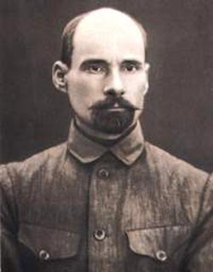
Якуб Колас (Константин Михайлович Мицкевич.
В первом сборнике стихов «Песни печали» Я. Колас опоэтизировал образ белоруса-мужика, который,
несмотря на тяжелые условия жизни, остается оптимистом и верит в возрождение родного края.
В 1911 г. Колас начал работу над поэмами «Новая земля» и «Сымон-музыкант».

Slide 10
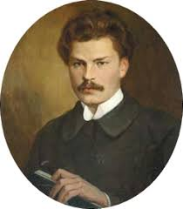
Значительно обогатил белорусскую поэзию
и вывел ее на европейский уровень Максим Богданович. Единственный прижизненный сборник поэта «Венок»,
в который вошли стихи, написанные им в 17—20-летнем возрасте, был издан в Вильне в 1913 г.
Творчество М. Богдановича проникнуто любовью к родной земле, ее народу.

Slide 11
Театр

Slide 12
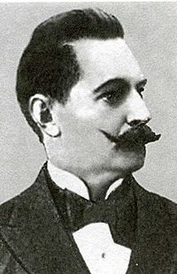

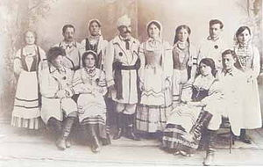
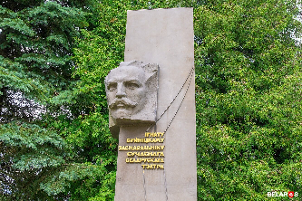

В начале XX в. местные артисты проводили в городах и деревнях так называемые белорусские вечеринки. Это были своеобразные театрально-концертные показы, на которых читались вслух произведения белорусских авторов, исполнялись народные песни и танцы, ставились спектакли. На традициях белорусских вечеринок в 1907 г. создал самодеятельный художественный коллектив в своем фольварке Игнат Буйницкий, которого по праву называют «отцом белорусского театра».
1907 г. – Первая белорусская труппа Игната Буйницкого
(с 1910 г. - профессиональный);

Slide 13
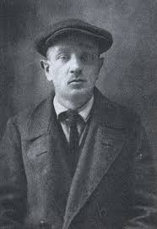
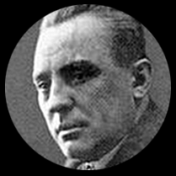
Под влиянием труппы Буйницкого приобрело широкий размах любительское театральное движение.
Так, с 1910 г. в Вильне на любительских началах действовал Белорусский музыкально-драматический кружок, которым руководил А. Бурбис.
Он осуществил первую постановку комедии
Я. Купалы «Павлинка».
Созданное в 1917 г. в Минске Флорианом Ждановичем при участии И. Буйницкого «Первое товарищество белорусской драмы и комедии» впервые поставило на сцене драму Я. Купалы «Разоренное гнездо».

